Slide 1

ENERO 2026
Conectamos lo que tu empresa necesita para vender mejor.
Credenciales
NLACE 2026
Estrategia, tecnología y contenido para empresas que están redefiniendo cómo comunican, venden y aprenden.
Sistemas comerciales, automatización e IA aplicada.
marketing y ventas
software propio
automatización
IA aplicada
contenido y sistemas
Credenciales 2026
01

Slide 2
QUÉ HACEMOS
Conectamos marketing,
ventas y datos en
sistemas comerciales.
01
Ordenamos tu proceso comercial
Detectamos fricciones, prioridades y puntos de decisión para construir un sistema con lógica de negocio.
Combinamos estrategia, software propio e inteligencia artificial para convertir procesos comerciales dispersos en una operación más clara, medible y escalable.
02
Instalamos tecnología que automatiza
Integramos herramientas, datos, CRM, ERP y agentes para reducir tiempos, errores y dependencia operativa.
03
Acompañamos la ejecución
No dejamos la solución sola. Medimos, ajustamos y acompañamos la adopción hasta generar resultados sostenibles.
Credenciales 2026
02

Slide 3
IMPACTO
Eficiencia que genera valor.
No se trata de hacer más con menos. Se trata de hacer lo necesario con inteligencia.
01
02
03
Reducimos costos operativos
Aumentamos ingresos
Mejoramos servicios y experiencias
Automatizamos tareas, optimizamos recursos y eliminamos fricciones en procesos digitales.
Diseñamos sistemas que fortalecen adquisición, conversión y retención de clientes.
Creamos plataformas y flujos que hacen más fácil, rápido y claro interactuar con tu empresa.
Credenciales 2026
03

Slide 4
OFERTA
Tres studios para activar
demanda, conocimiento y productos digitales.
Demand Studio
IA Studio
Digital Studio
Generación de demanda y marketing con IA
Gestión y activación del conocimiento con IA
Proyectos y productos digitales
• Consultoría en marketing B2B
• Plataformas privadas de conocimiento
• Dashboards y métricas digitales
• Estrategia y contenido digital
• Integración de procesos y datos
• Avatares y producción con IA
• Generación y nutrición de leads
• Autogestión y soporte interno
• Microservicios y productos digitales
• Automatización comercial y de marketing
• Agentes inteligentes entrenados en tu negocio
• Sitios web y plataformas integradas
Credenciales 2026
04

Slide 5

PARTNERS
TECNOLOGÍA RESPONSABLE
Nos regimos por principios alineados con la recomendación de la UNESCO sobre ética de la IA.
Combinamos estrategia,
diseño y tecnología.
Transparencia y explicabilidad
Privacidad y seguridad
Tecnología responsable, decisiones transparentes y soluciones medibles para el negocio.
Aseguramos que los sistemas sean comprensibles para clientes y equipos.
Protegemos los datos y resguardamos la operación en cada integración.
Equidad y no discriminación
Responsabilidad y rendición de cuentas
Diseñamos soluciones que evitan sesgos y promueven un uso responsable.
Asumimos el impacto de la tecnología que implementamos.
Ética y confianza
como base de implementación
Credenciales 2026
05

Slide 6
NUESTRO DÍA A DÍA
Algunos ejemplos de cómo
se ve nuestro trabajo en operación.
Equipo de marketing externo
Automatización de procesos
Somos el equipo de marketing externo de empresas B2B. Desarrollamos estrategia, contenidos, sitios, campañas y seguimiento de leads en HubSpot.
Creamos procesos de gestión automatizados, agentes GPT y flujos de prospección conectados a sistemas y plataformas.
Dashboards personalizados
Contenido generado con IA
Hacemos seguimiento a KPI, construimos métricas calculadas y armamos dashboards hechos para cada operación.
Diseñamos experiencias audiovisuales asistidas por IA: avatares, videos, guiones y materiales interactivos.
Credenciales 2026
06

Slide 7
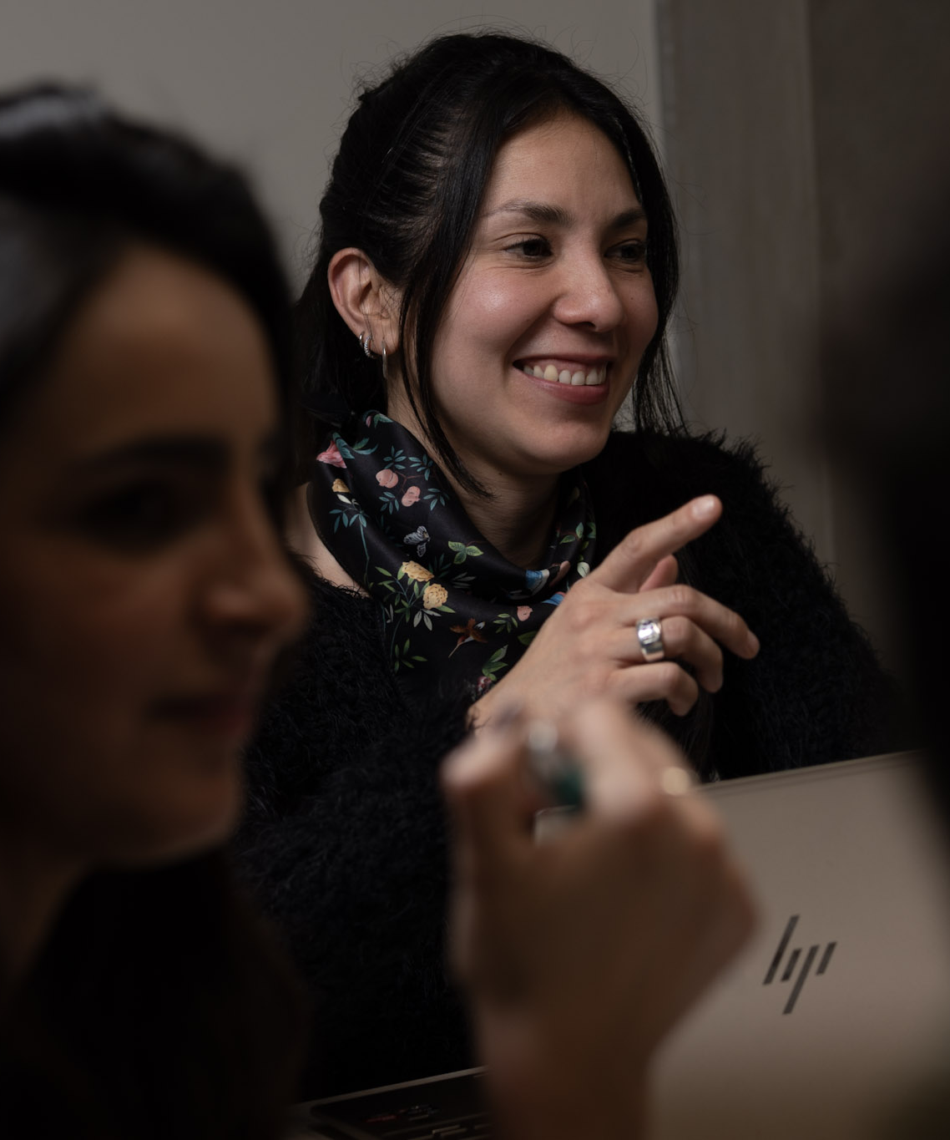
CAPACIDADES APLICADAS
Estrategia, automatización y ejecución
aterrizadas a frentes concretos.
Marketing externo
Automatización
Estrategia de generación de demanda, contenidos, campañas, sitios y seguimiento comercial.
Prospección, soporte y operación conectada a CRM, ERP y procesos internos.
Dashboards
IA audiovisual
Seguimiento de KPI, métricas calculadas y reportes accionables para cada cliente.
Avatares, video, guiones y experiencias interactivas asistidas por IA.
Credenciales 2026
07

Slide 8
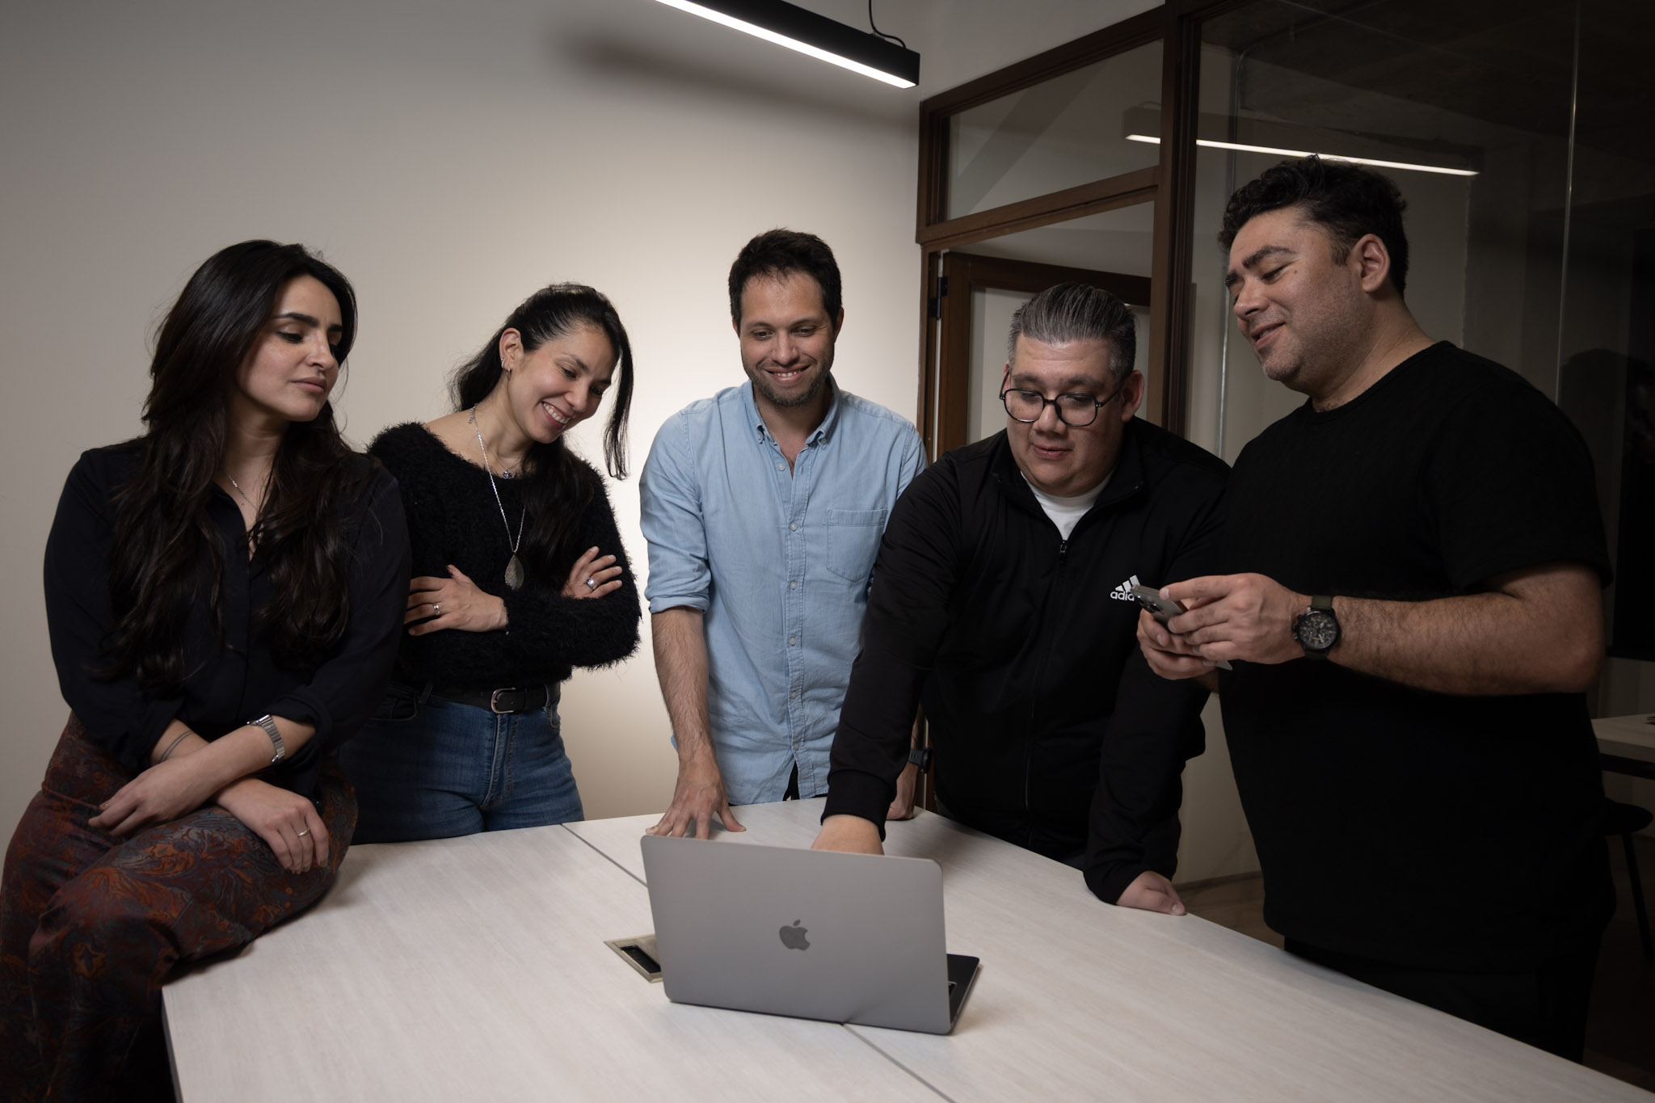
PROYECTOS WEB
Desarrollamos sitios, plataformas
integradas y productos conectados.
Desarrollo a medida, integraciones con CRM y ERP, y arquitecturas listas para escalar sin rehacer todo.
Monch Monch
Intermec Chile
DNX Consultora
SprinTEC
Agrointegral
QR Agro
Qué construimos
Cogrowers
Naviera GV
Mutualidades de Chile
Catálogos, CMS y APIs conectadas
Frontends desacoplados y flexibles
Integraciones comerciales y operativas
Iteración rápida con uso real
Credenciales 2026
08

Slide 9

FORMA DE TRABAJAR
Trabajamos cerca de los equipos,
con foco en claridad, iteración y entrega continua.
01
Diagnóstico rápido y alineación estratégica
Entendemos el contexto del negocio y priorizamos acciones de impacto inmediato.
02
Prototipado y validación temprana
Convertimos ideas en versiones funcionales para probar rápido y aprender antes de escalar.
03
Implementación en ciclos cortos
Desarrollamos por etapas, entregando avances medibles y ajustables.
04
Medición y acompañamiento operativo
Seguimos el desempeño de cada entrega para asegurar adopción y continuidad.
05
Mejora continua y escalamiento
Extendemos soluciones a más áreas, usuarios o mercados manteniendo eficiencia y control.
Credenciales 2026
09

Slide 10
POR QUÉ NLACE
Cuatro razones para trabajar
con nosotros.
Resultados sostenibles
Confianza y cercanía
Medimos impacto, ajustamos y acompañamos cada proceso de mejora.
Trabajamos como parte de tu equipo, con foco en objetivos concretos.
Visión estratégica
Ejecución real
Alineamos la tecnología al negocio, no al revés.
Diseñamos, desarrollamos y operamos soluciones que funcionan en la práctica.
Credenciales 2026
10

Slide 11
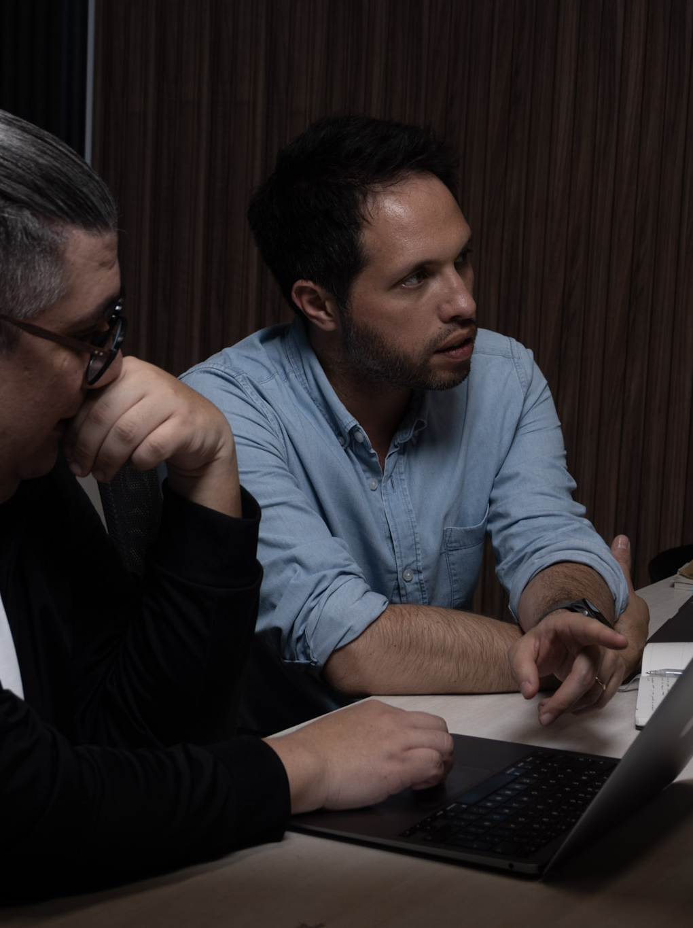
EXPERIENCIA REAL
Nuestros últimos proyectos.
Seleccionamos algunos ejemplos que muestran cómo se materializa nuestra mezcla de estrategia, integración y producto.
eCommerce
SaaS
Tiendas, sistemas comerciales y experiencias conectadas.
Herramientas que automatizan la operación y mejoran conversión.
Plataformas internas
Soluciones propias para gestión, reporting y soporte.
Credenciales 2026
11

Slide 12
CASOS
Proyectos destacados I
Monch Monch
Intermec Chile
https://monchmonch.shop/
http://intermec.cl/
Diseñamos y desarrollamos su eCommerce en Shopify, integrado vía API a su ecosistema comercial para operar ventas en EE.UU. y Canadá.
Nuevo sitio con frontend desacoplado desde un CMS headless, sincronizado con catálogo de productos vía API desde Ingram Micro.
Brand Factory
Cierro.app
https://brandfactory.nlace.com/
https://www.cierro.app/
Sistema construido junto a BrandFactory para desarrollar Brand DNA, relato e insights con un motor de IA propio llamado Brand Core.
SaaS para generar propuestas comerciales con IA a partir del conocimiento de la empresa y hacer seguimiento comercial de cada envío.
Credenciales 2026
12

Slide 13
PLATAFORMAS
Proyectos destacados II
firmo.email
Agentes de WhatsApp
https://www.firmo.email/
Plataforma propia
Herramienta gratuita para crear y administrar firmas de correo. Resuelve una necesidad operativa y además funciona como lead magnet para NLACE.
Sistema multi LLM para atención, ventas, prospección y nutrición de leads, conectado a CRM, ERP y plataformas hechas a medida.
Inteligencia inmobiliaria
Mission Control
Proyecto propio
Sistema interno
Sistema de recopilación y seguimiento de datos inmobiliarios para crear reportes y apoyar decisiones comerciales con IA.
Plataforma que consolida múltiples fuentes, genera informes automatizados y redacta comunicaciones para seguimiento de KPI y objetivos.
Credenciales 2026
13

Slide 14

ACTIVOS PROPIOS
También construimos productos,
frameworks y sistemas internos que fortalecen la ejecución.
Diagnóstico de adopción IA
NLACE UI Kit
Sistema basado en metodologías comprobadas para evaluar madurez y generar oportunidades comerciales calificadas.
Sistema de diseño propio para construir productos digitales con Tailwind y skills para agentes de IA.
Casas Chile
Ecosistema conectado
Plataforma de atención y tickets conectada a agentes de WhatsApp para resolver consultas y derivar casos al equipo humano.
Productos y herramientas que comparten datos, automatizan seguimiento y amplifican el aprendizaje entre proyectos.
Credenciales 2026
14

Slide 15

CIERRE ESTRATÉGICO
Pasamos de iniciativas
sueltas a un sistema
comercial conectado.
Eso permite vender mejor, operar con menos fricción y aprender más rápido.
01
Claridad sobre qué procesos mover primero.
02
Tecnología conectada al negocio real.
03
Automatización útil, no cosmética.
04
Acompañamiento para sostener resultados.
Credenciales 2026
15

Slide 16
NLACE
Estrategia, tecnología
y contenido para empresas
que están redefiniendo
cómo comunican, venden y aprenden.
Sigamos la conversación.
Sistema comercial, automatización, IA aplicada, plataformas y contenido.
n l a c e . c o m
marketing y ventas
software propio
IA aplicada
Credenciales 2026
16

